Slide 1
Коммуникация и взаимодействие в распределенных ИТ-командах
Министерство науки и высшего образования российской федерации
Федеральное государственное бюджетное образовательное учреждение высшего образования «заполярный государственный университет им. Н.М. Федоровского»
Факультет электроэнергетики, экономики и управления
Кафедра информационных систем и технологий
Выполнили:
Студенты группы ИС-23
Макаров Д. Е.
Долгополов М. Ю.
Г. Норильск, 2025 г.

Slide 2

Распределенные it-команды
2

Slide 3



Применение методологий в распределенных
IT-командах
1. Управление проектами
2. Коммуникация
3. Командная динамика
3

Slide 4
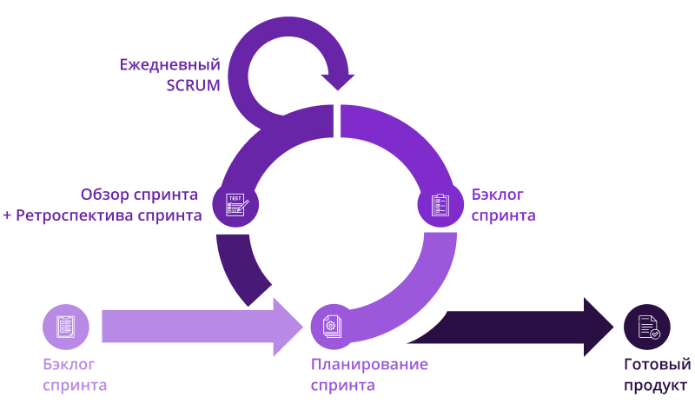
Scrum
Схема Scrum
Преимущества адаптации Scrum для удалённых команд:
• прозрачность задач и приоритетов;
• высокая вовлечённость участников;
• возможность быстрой обратной связи.
Основные трудности: необходимость учитывать разницу во времени и дисциплину в онлайн-встречах.
4

Slide 5
Kanban
Схема Kanban
Преимущества: простота, гибкость и визуальная наглядность.
Недостатки: отсутствие чёткого цикла итераций может привести к «растягиванию» задач без жёстких сроков.
Сделать
Делается
Тестируется
Готово
#1
#4
#5
#6
#2
#3
5

Slide 6
Waterfall
Схема Waterfall
Преимущества: предсказуемость, контроль и чёткое распределение обязанностей.
Недостатки: низкая гибкость — если заказчик меняет требования, внести правки сложнее, особенно при работе на расстоянии.
Анализ
требований
Проектирование
Разработка
Тестирование
Внедрение
6

Slide 7
Инструменты для коммуникации
7

Slide 8

Slack
Slack – платформа для корпоративных чатов.
Особенности:
• тематические каналы по проектам и отделам;
• возможность интеграции с Jira, GitHub, Google Drive;
• поиск по истории сообщений и файлов;
• поддержка видеозвонков и реакций на сообщения.
8

Slide 9

Zoom
Основные функции:
• проведение видеоконференций, стендапов, презентаций и обучающих сессий;
• демонстрация экрана и запись встреч;
• поддержка виртуальных фонов и залов ожидания.
Zoom обеспечивает «живое» общение, компенсируя отсутствие офлайн-встреч.
9

Slide 10

Microsoft Teams
MS Teams объединяет возможности мессенджера, видеосвязи и совместной работы над документами.
Преимущества:
• глубокая интеграция с Microsoft 365 (Word, Excel, SharePoint, OneDrive);
• создание рабочих пространств по проектам;
• возможность хранения файлов и совместного редактирования в реальном времени.
10

Slide 11

Miro
Miro – интерактивная онлайн-доска для совместной работы.
Применение в распределённых командах:
• мозговые штурмы и брейншторминг;
• визуальное планирование спринтов и дорожных карт (roadmaps);
• создание схем, диаграмм и mind map;
• проведение ретроспектив и дизайн-сессий.
11

Slide 12
Заключение

